Slide 1
Sessão Astronomia
Vênus: Paraíso ou Inferno?
Diego Scanavachi Custódio

Slide 2
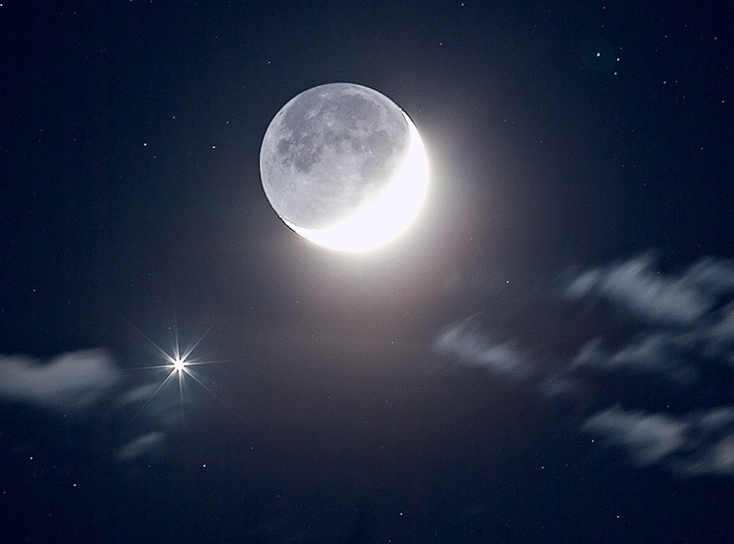
Antigamente

Slide 4
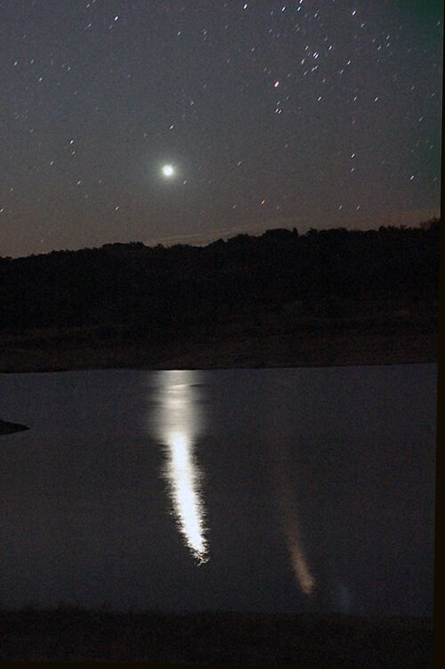
Brilho
É o terceiro objeto mais brilhante do céu, depois da Lua e do Sol

Slide 5
Mitologia
Por ser um corpo celeste tão bonito visto aqui da Terra, Vênus foi batizado com o nome da deusa romana Vênus, equivalente a deusa Afrofite da cultura grega.

Slide 6
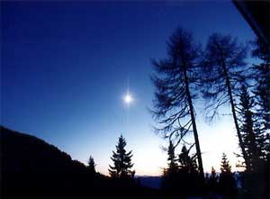
Estrela D’alva ou Vésper
Por Vênus ser mais perto do Sol do que a Terra, sempre a vemos na mesma direção que o Sol, tendo seu brilho maximo ao entardecer ou ao amanhecer.

Slide 7
Mas porque brilha tanto?

Slide 8
Nosso estudos sobre Vênus

Slide 9
Galileu Galilei
Percebeu que a Vênus tinha fases, assim como a Lua e essas fases só seriam possíveis se Vênus orbitasse o Sol e não a Terra, como se pensava. Foi um dos indícios para a queda do Geocentrismo e a formulação do Heliocentrismo.

Slide 10
Rotação de Vênus
Vênus possui um eixo de rotação bem peculiar dentro do Sistema Solar.

Slide 11
Sondas
Primeira Sonda, Venera 1 em 1961.
Mariner 1.
Primeira sonda a obter sucesso, Mariner 2.
Venera 3 e Venera 4 entraram na atmosferade Vênus.

Slide 12
Sondas
Venera 7 foi reforçada e entrou na atmosfera, mas o paraquedas não resistiu a pressão e se rompeu, a sonda se chocou contra a superfície, mas o choque não foi fatal.

Slide 13
Superfície de Vênus

Slide 14
Geologia

Slide 15
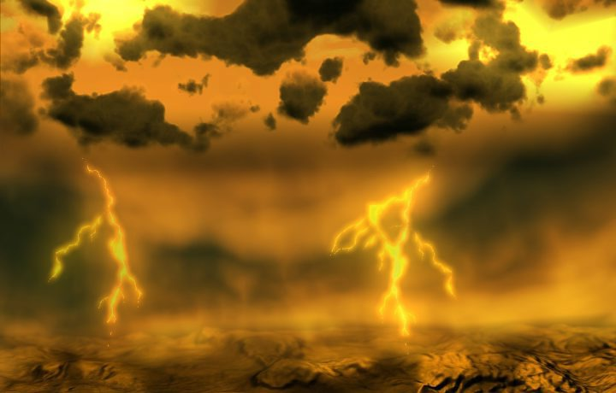
Atmosfera
Composta por 90% dioxido de carbono e Enxofre.

Slide 16
Vida?
Condições muito Hostís para abrigar vida.
Além disso nossa tecnologia não é suficiente para uma colonização no planeta.

Slide 17
Daqui da Terra, Vênus mantém sua beleza, seu brilho que nos fascina.
Sabemos que o planeta não é adequado para a vida como conhecemos e a pressão atmosférica junto com a temperatura torna esse planeta um inferno.

Slide 19
Obrigado
Diego Scanavachi Custódio
Diego.custodio@usp.br
Referencias:
www.nasa.gov
www.astronoo.com
www.apod.nasa.gov

